Slide 1

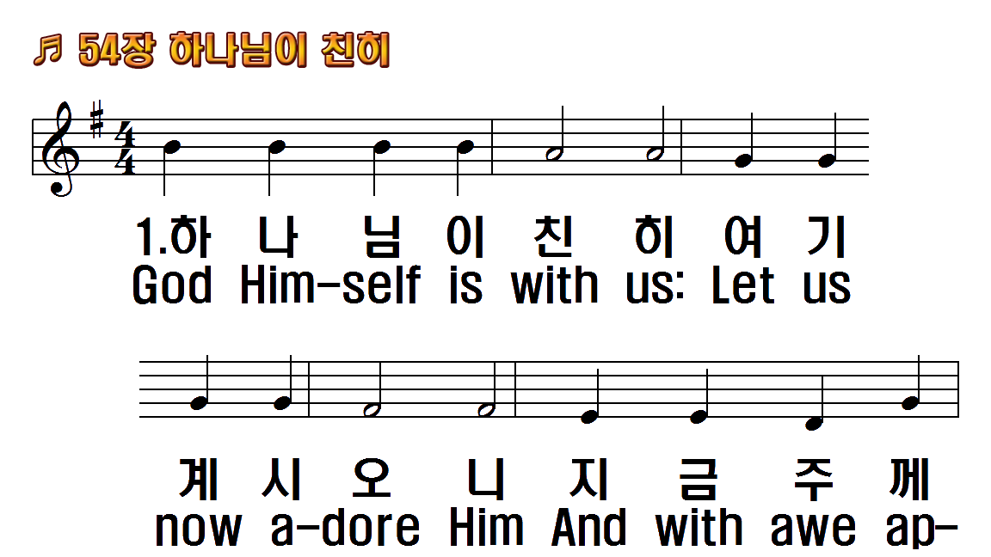
1.하나님이 친히 여기 계시오니
2.비파소리 높이 울려 퍼지는데
3.복의 근원 되신 거룩하신 주여
1.God Himself is with us: Let
2.God Himself is with us: Hear
3.O, Thou Fount of blessing,

Slide 2
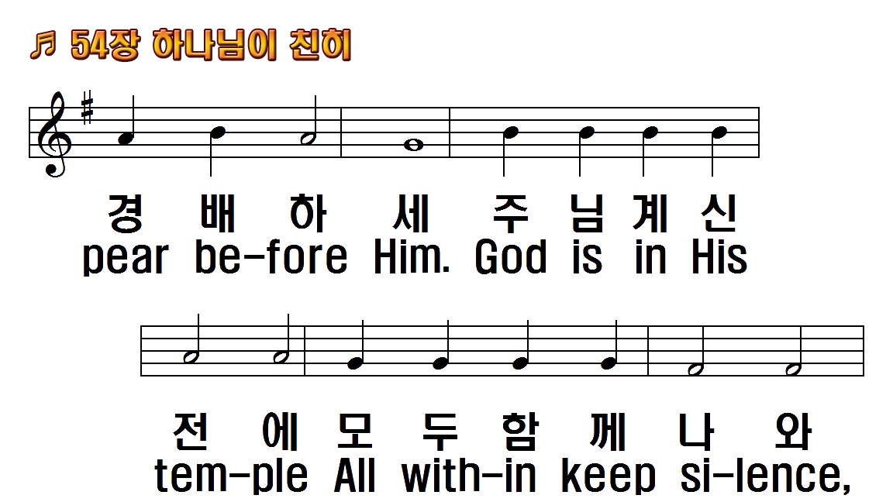
1.하나님이 친히 여기 계시오니
2.비파소리 높이 울려 퍼지는데
3.복의 근원 되신 거룩하신 주여
1.God Himself is with us: Let
2.God Himself is with us: Hear
3.O, Thou Fount of blessing,

Slide 3
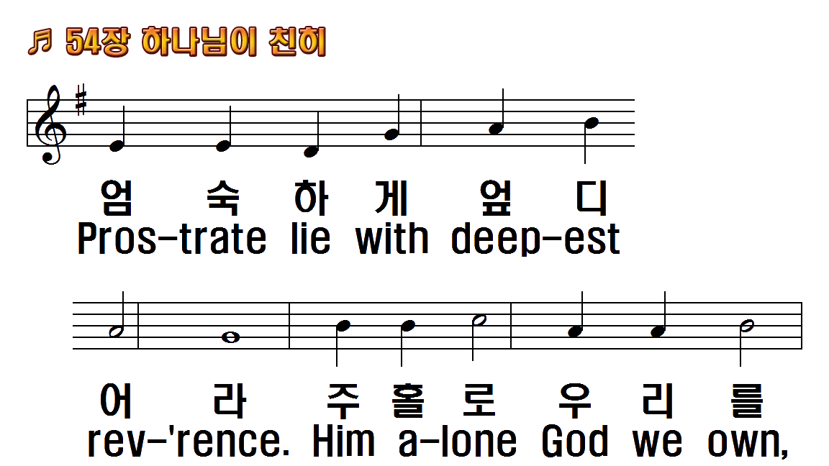
1.하나님이 친히 여기 계시오니
2.비파소리 높이 울려 퍼지는데
3.복의 근원 되신 거룩하신 주여
1.God Himself is with us: Let
2.God Himself is with us: Hear
3.O, Thou Fount of blessing,

Slide 4
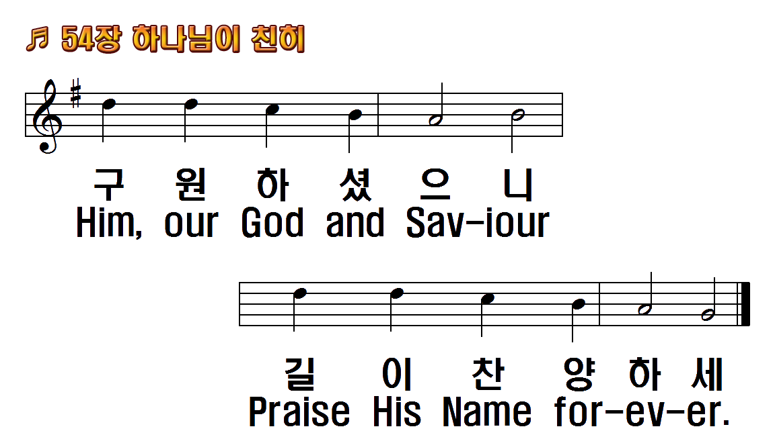
1.하나님이 친히 여기 계시오니
2.비파소리 높이 울려 퍼지는데
3.복의 근원 되신 거룩하신 주여
1.God Himself is with us: Let
2.God Himself is with us: Hear
3.O, Thou Fount of blessing,

Slide 5
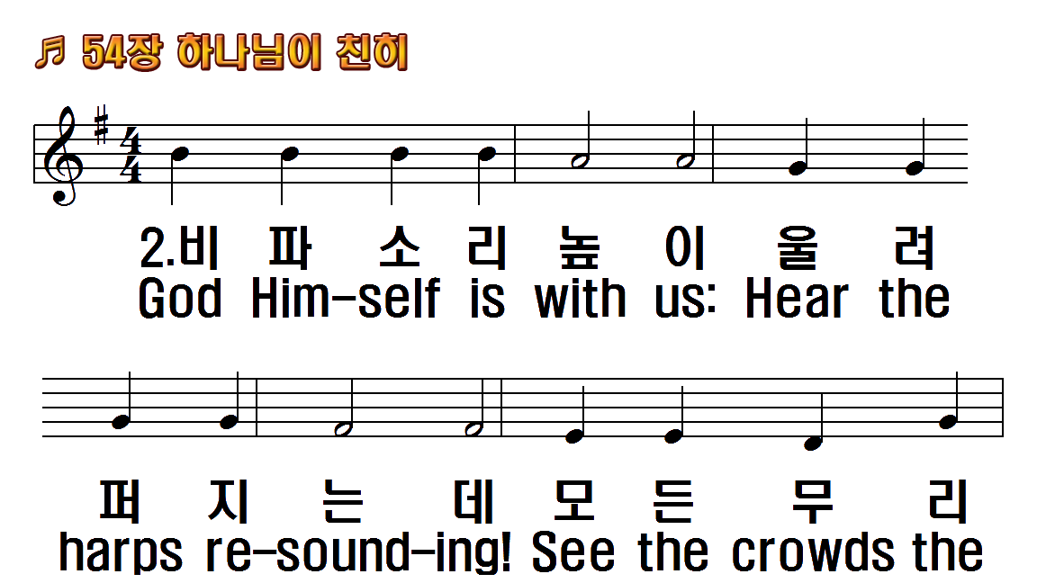
1.하나님이 친히 여기 계시오니
2.비파소리 높이 울려 퍼지는데
3.복의 근원 되신 거룩하신 주여
1.God Himself is with us: Let
2.God Himself is with us: Hear
3.O, Thou Fount of blessing,

Slide 6
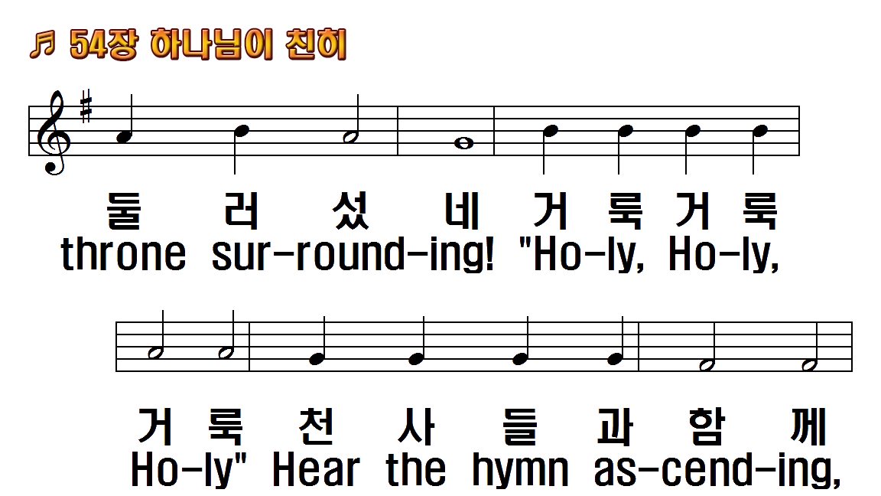
1.하나님이 친히 여기 계시오니
2.비파소리 높이 울려 퍼지는데
3.복의 근원 되신 거룩하신 주여
1.God Himself is with us: Let
2.God Himself is with us: Hear
3.O, Thou Fount of blessing,

Slide 7
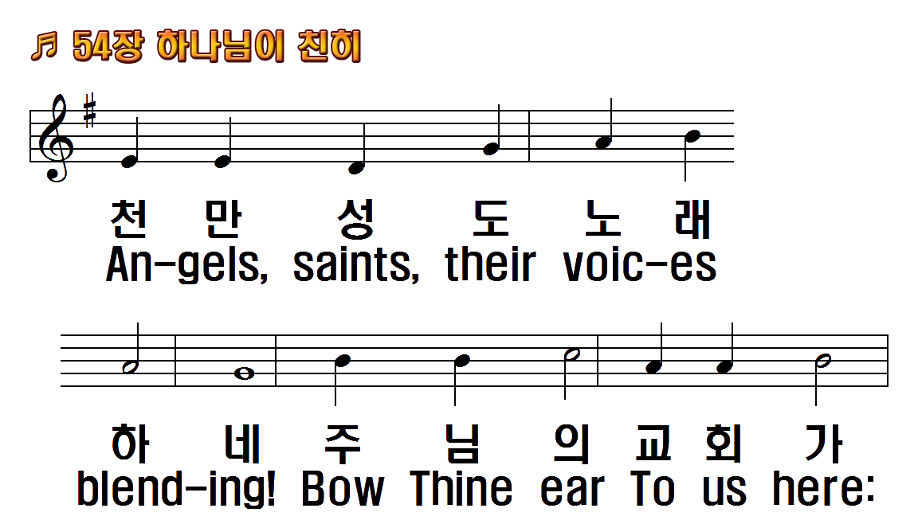
1.하나님이 친히 여기 계시오니
2.비파소리 높이 울려 퍼지는데
3.복의 근원 되신 거룩하신 주여
1.God Himself is with us: Let
2.God Himself is with us: Hear
3.O, Thou Fount of blessing,

Slide 8
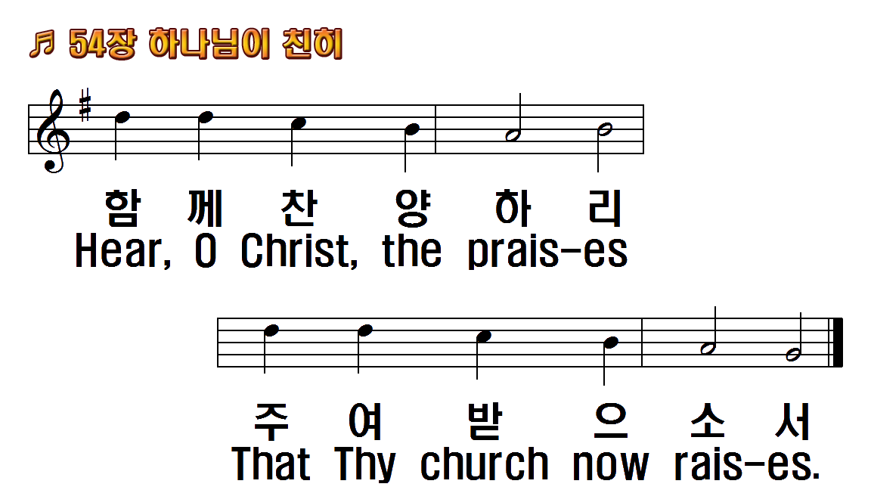
1.하나님이 친히 여기 계시오니
2.비파소리 높이 울려 퍼지는데
3.복의 근원 되신 거룩하신 주여
1.God Himself is with us: Let
2.God Himself is with us: Hear
3.O, Thou Fount of blessing,

Slide 9
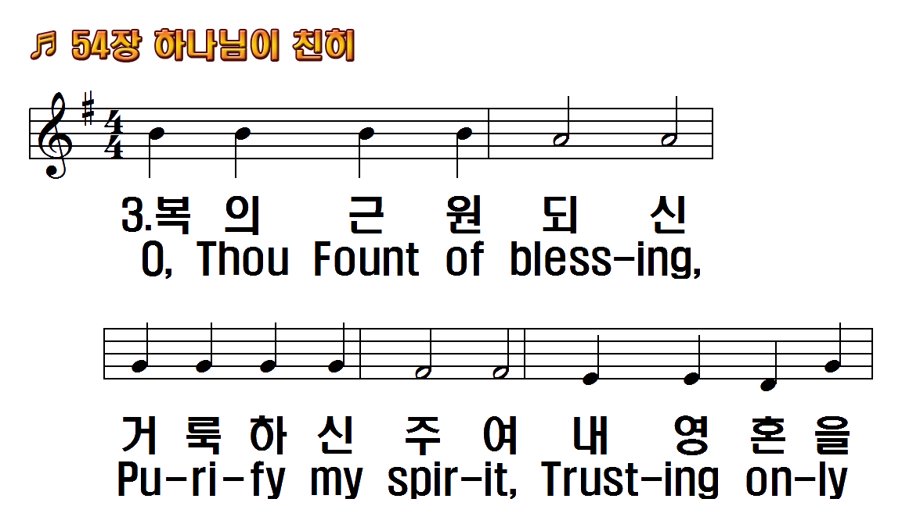
1.하나님이 친히 여기 계시오니
2.비파소리 높이 울려 퍼지는데
3.복의 근원 되신 거룩하신 주여
1.God Himself is with us: Let
2.God Himself is with us: Hear
3.O, Thou Fount of blessing,

Slide 10
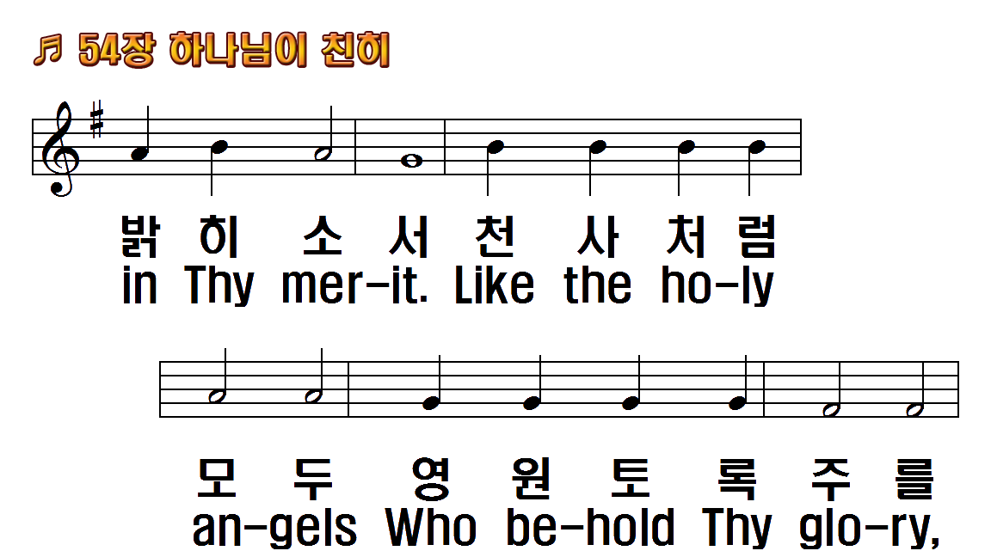
1.하나님이 친히 여기 계시오니
2.비파소리 높이 울려 퍼지는데
3.복의 근원 되신 거룩하신 주여
1.God Himself is with us: Let
2.God Himself is with us: Hear
3.O, Thou Fount of blessing,

Slide 11
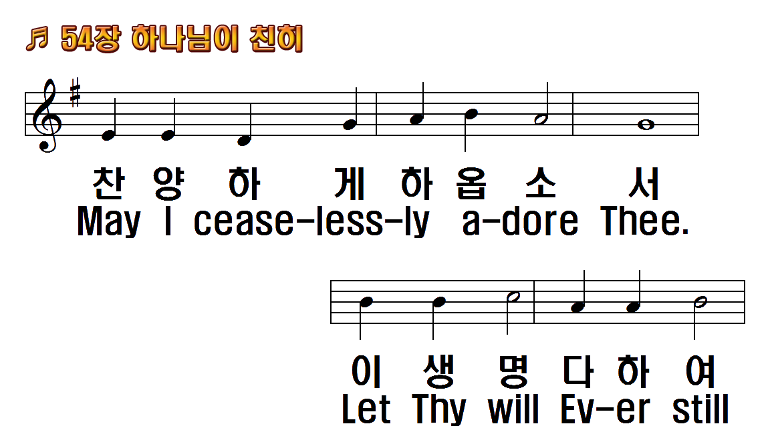
1.하나님이 친히 여기 계시오니
2.비파소리 높이 울려 퍼지는데
3.복의 근원 되신 거룩하신 주여
1.God Himself is with us: Let
2.God Himself is with us: Hear
3.O, Thou Fount of blessing,

Slide 12
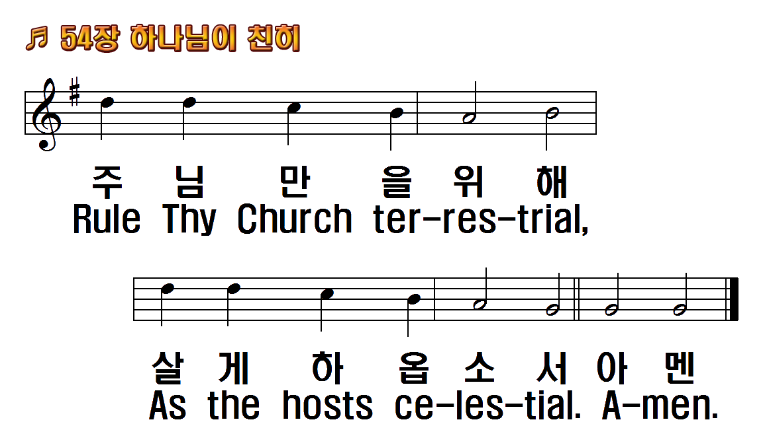
1.하나님이 친히 여기 계시오니
2.비파소리 높이 울려 퍼지는데
3.복의 근원 되신 거룩하신 주여
1.God Himself is with us: Let
2.God Himself is with us: Hear
3.O, Thou Fount of blessing,

Slide 13
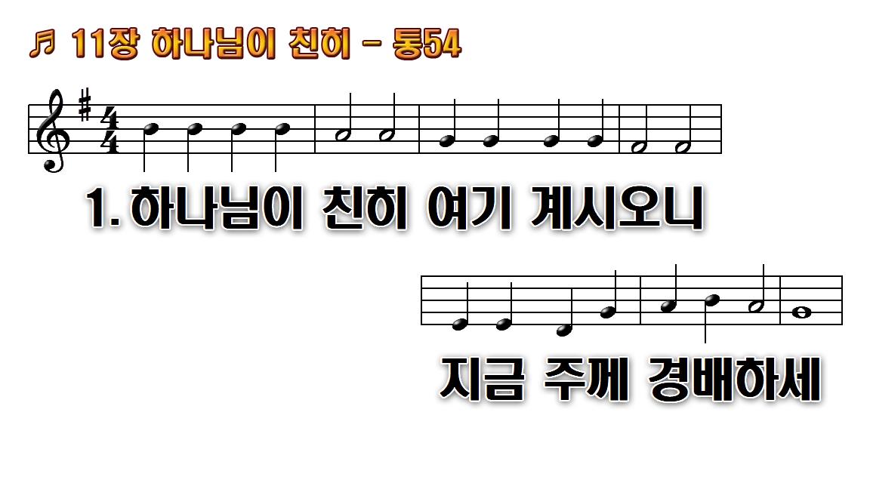
1.하나님이 친히 여기 계시오니
2.비파소리 높이 울려 퍼지는데
3.복의 근원 되신 거룩하신 주여

Slide 14
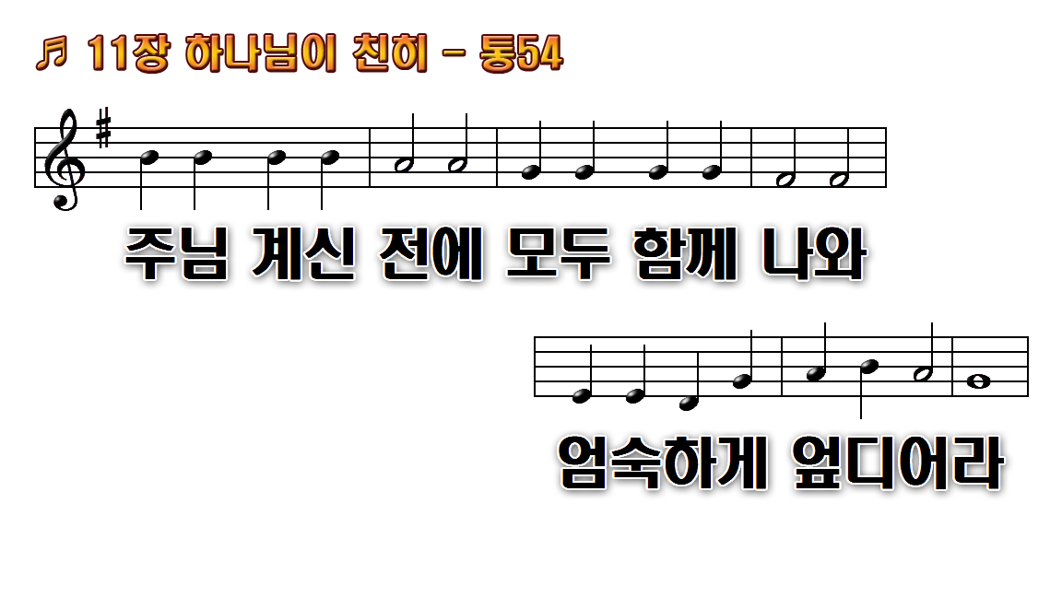
1.하나님이 친히 여기 계시오니
2.비파소리 높이 울려 퍼지는데
3.복의 근원 되신 거룩하신 주여

Slide 15
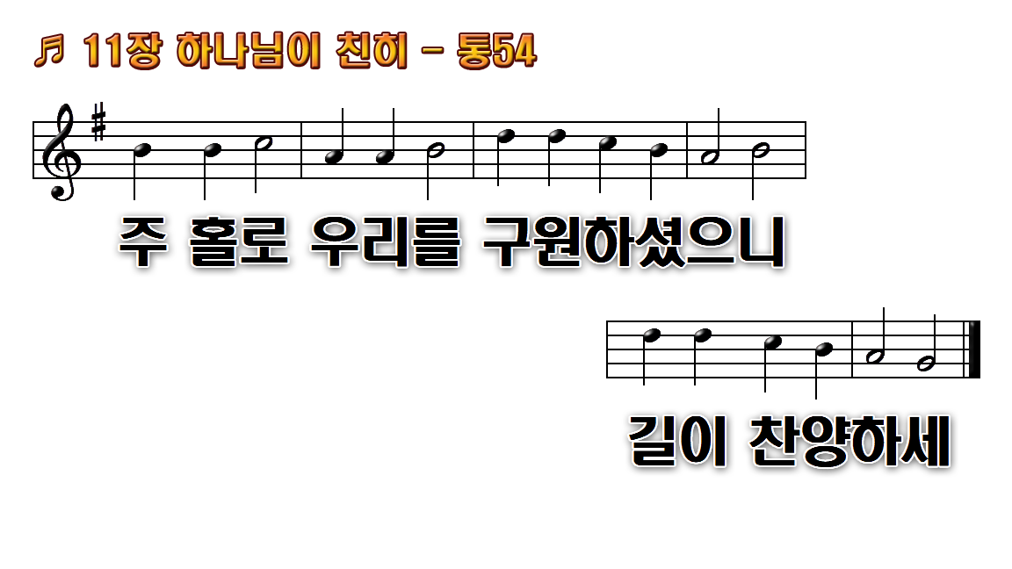
1.하나님이 친히 여기 계시오니
2.비파소리 높이 울려 퍼지는데
3.복의 근원 되신 거룩하신 주여

Slide 16
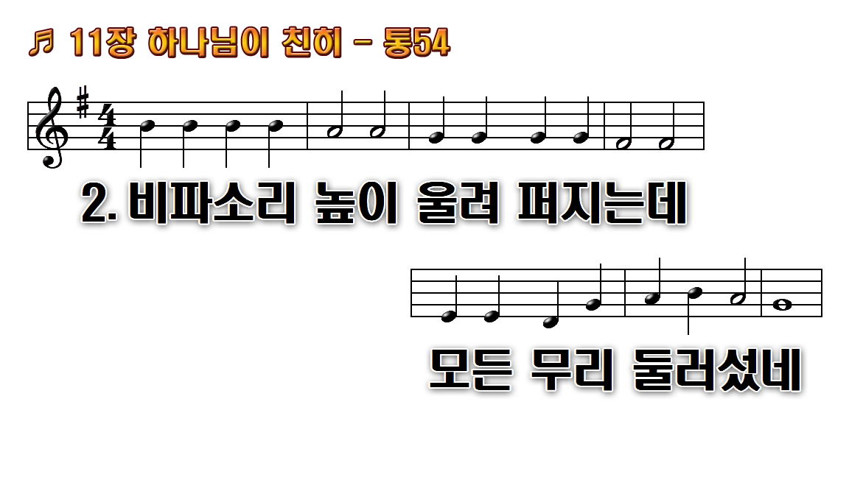
1.하나님이 친히 여기 계시오니
2.비파소리 높이 울려 퍼지는데
3.복의 근원 되신 거룩하신 주여

Slide 17

1.하나님이 친히 여기 계시오니
2.비파소리 높이 울려 퍼지는데
3.복의 근원 되신 거룩하신 주여

Slide 18

1.하나님이 친히 여기 계시오니
2.비파소리 높이 울려 퍼지는데
3.복의 근원 되신 거룩하신 주여

Slide 19
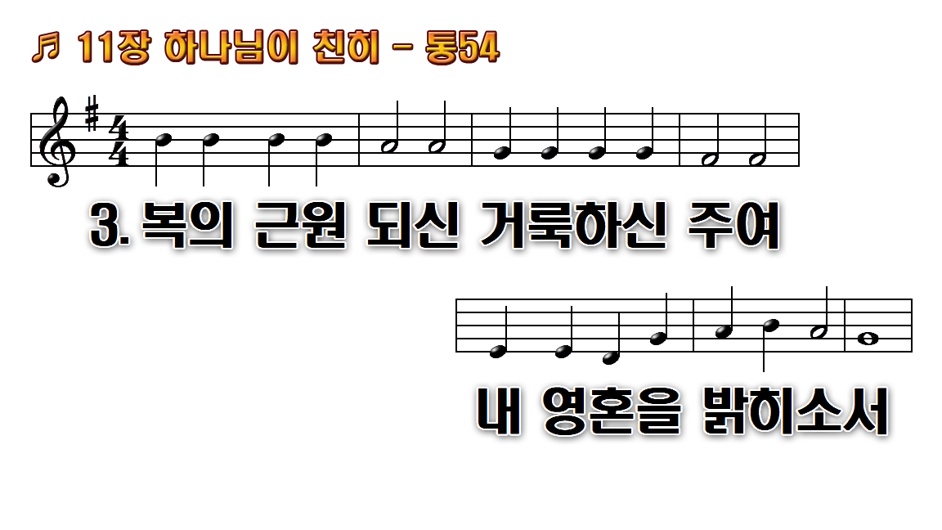
1.하나님이 친히 여기 계시오니
2.비파소리 높이 울려 퍼지는데
3.복의 근원 되신 거룩하신 주여

Slide 20
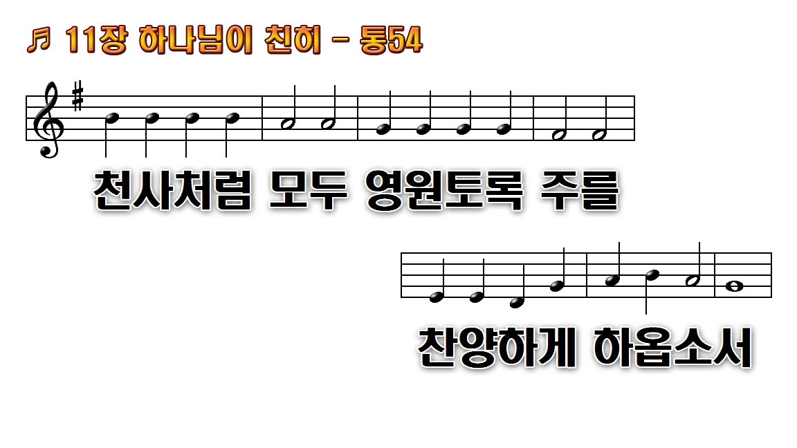
1.하나님이 친히 여기 계시오니
2.비파소리 높이 울려 퍼지는데
3.복의 근원 되신 거룩하신 주여

Slide 21
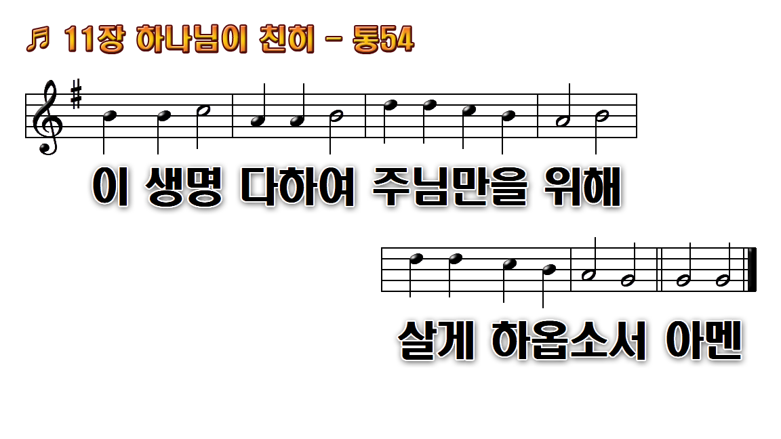
1.하나님이 친히 여기 계시오니
2.비파소리 높이 울려 퍼지는데
3.복의 근원 되신 거룩하신 주여

